Slide 1
Day 9: Know about Candlestick pattern & Psychology
Some Favorite Chart Pattern
Objectives of Pattern Learning:
Breakouts for entry and exit point, Support and resistance, target and stop loss set
Double Top & Double Bottom
Head & Shoulder & Inverted Head & Shoulder
Rectangle Chart
Triangle pattern
Ascending,
Descending
Symmetrical
प्रशिक्षकः रामहरी नेपाल

Slide 2
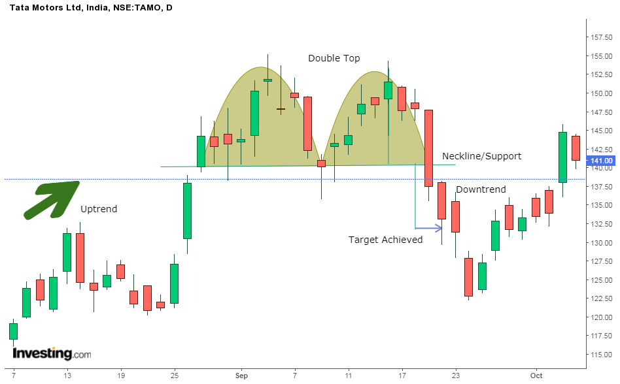
Double Top & Double Bottom
प्रशिक्षकः रामहरी नेपाल
डवल टप अंग्रेजी आकारको M आकारको हुन्छ । उस्तै उस्तै मुल्यमा यदि मुल्य बृद्धि रोकावट छ भने त्यो एउटा बलियो टक्कर मानिन्छ । र विचको मध्यविन्दु काटेमा थप सतर्कता अपनाउनु पर्ने भन्ने अर्थ लगाउन सकिन्छ ।
यो चार्टमा मात्र हैन प्राय जसो सबै इन्टिकेटर जस्तो RSI वा अन्यमा पनि लगाउन मिल्छ ।
व्यवहारिक उदाहरणः कुनै बच्चालाइ ल गुलेलीले आँप झार भनेर दिइयो । एक पटकमा उसले सर्लक्कै भनेको आँप झार्यो । अव तपाइले यो त उसको कागताली लागेको हो ल फेरी उ त्यो आँप झार भनेर दिनु भयो । त्यो पनि उसले झार्यो भने तपाइले अव उसले अन्य पनि भनेकै समयमा आँप झार्न सक्छ भन्ने बुझ्नु हुन्छ । अव ३ पटक पनि उसले भनेकै आँप झार्यो भने झन उसको योग्यता प्रश्ट हुन्छ ।

Slide 3
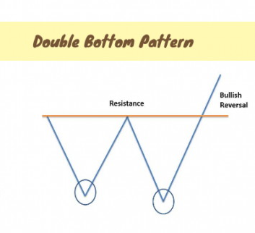
The Double Bottom Price chart Pattern
अंग्रजी अक्षर W आकार जस्तो। देखिने यो प्याटन हामिले जहिले पनि डाउन टेंन्डमा खरिद गर्ने अवसर खोज्न प्रयोग गरिन्छ ।
यदि लगातार २ वटा मुल्य उस्तै लाइनबाट माथितिर गयो भने त्यो हाम्रो लागी निकै राम्रा सपोर्टको रुपमा व्याख्या गरिन्छ ।
यसको साइकोलोजी के हो भन्दा लगानीकर्ता रेसिस्टेन्समा पनि किन्न तयार छन भनेपछि त्यहाँ माहोल सकारात्मक छ ।
प्रशिक्षकः रामहरी नेपाल

Slide 4
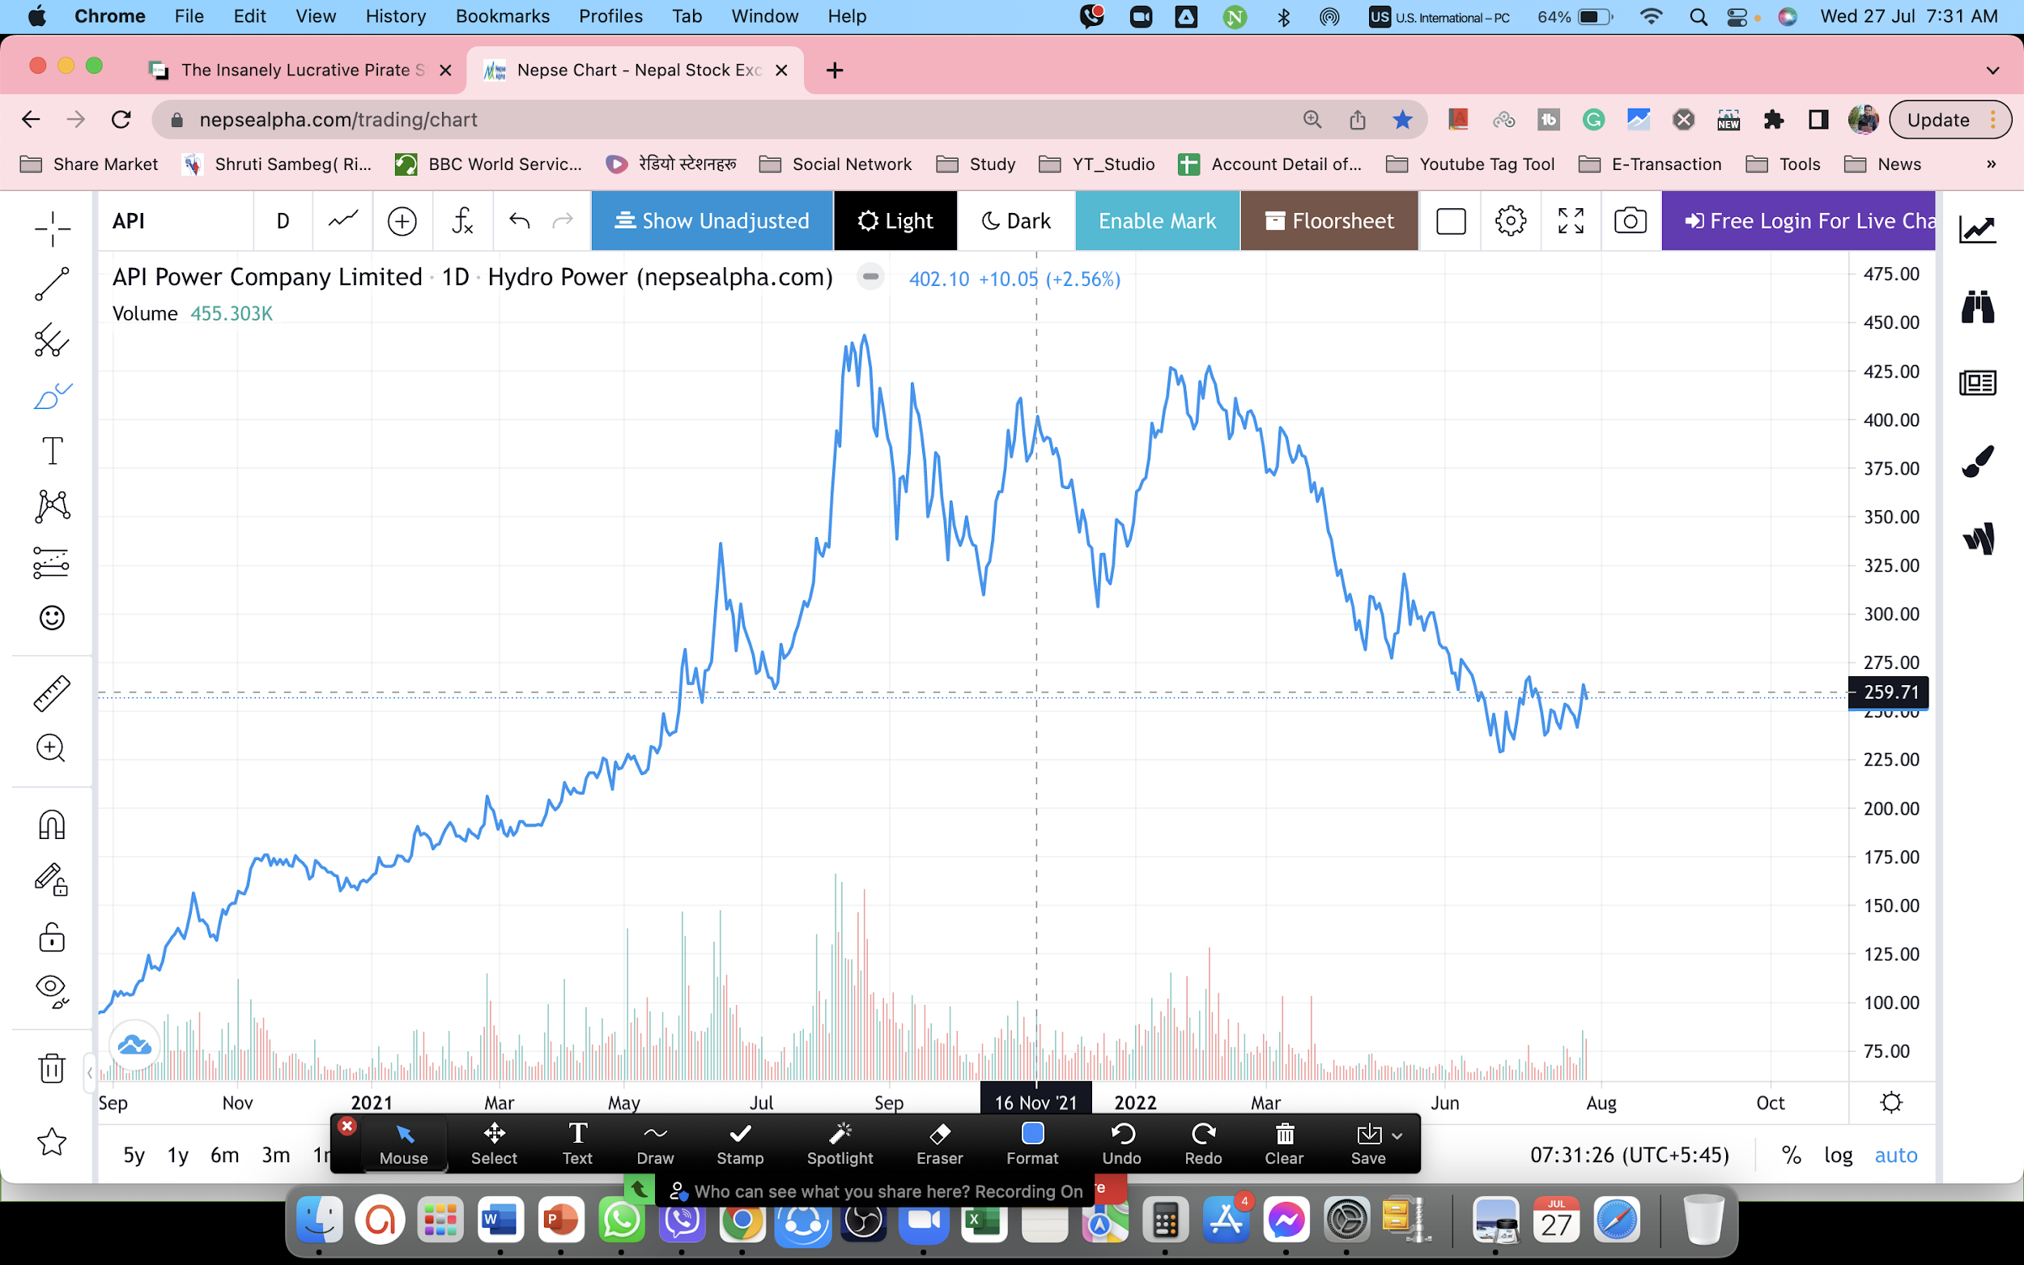

Slide 5
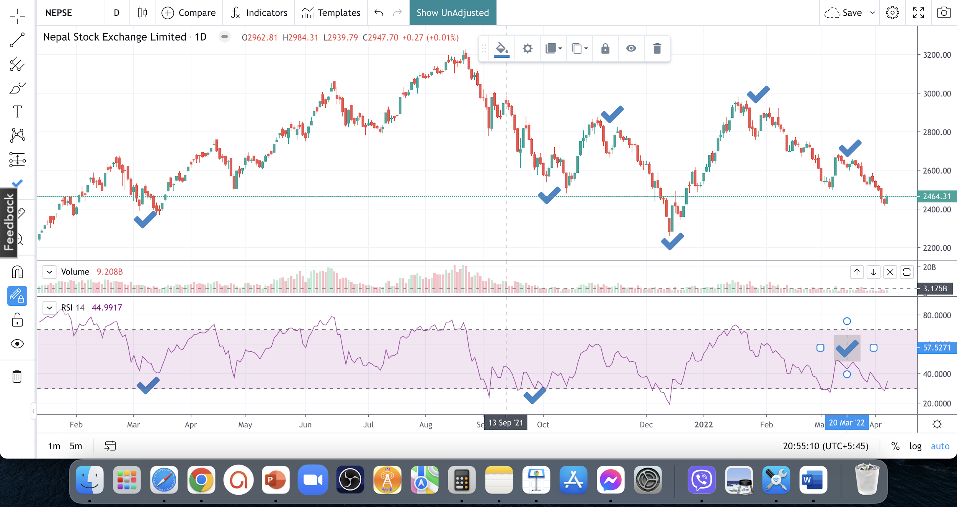
M & W (Double Top and Double Buttom को चार्टमा परिक्षण एकदम भरपर्दो रिजल्ट देखिन्छ ।
प्रशिक्षकः रामहरी नेपाल

Slide 6
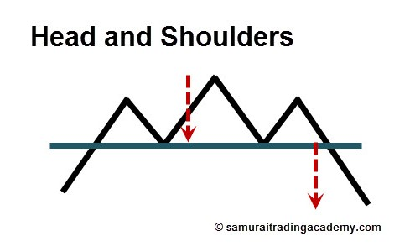
Head & Shoulder
प्रशिक्षकः रामहरी नेपाल
Seller are ready to sell in support level means everythig. This means that sentiment is strong bearish.
खासमा एउटा लोअर लो बन्नासाथ हेड एण्ड सोल्डर प्याटर्न बन्ने सम्भावना ज्यादा हुन्छ ।
यसको साइकोलोजी के हो भन्दा जुन तल्लो विन्दुहरु बन्छन देब्रे सोल्जर दाहिने सोल्जरको त्यो अत्यन्तै राम्रो सपोर्ट मानिन्छ । लगानीकर्ताहरु सपोर्टमा पनि बेच्न तयार छन भनेपछि त्यहाँ कुनै डरलाग्दो वातावरण बनिरहेको छ भन्ने लगानीकर्ताले बुझ्नुपर्ने हुन्छ ।
Head and Shoulder Pattern बन्नु नै वियरिसको संकेत हैन । महत्वपुर्ण यसबाट शक्तिशाली सपोर्टको रचना हुन्छ र त्यो यदि Lower Breakout भएमा चै खतरा हुन्छ ।

Slide 7
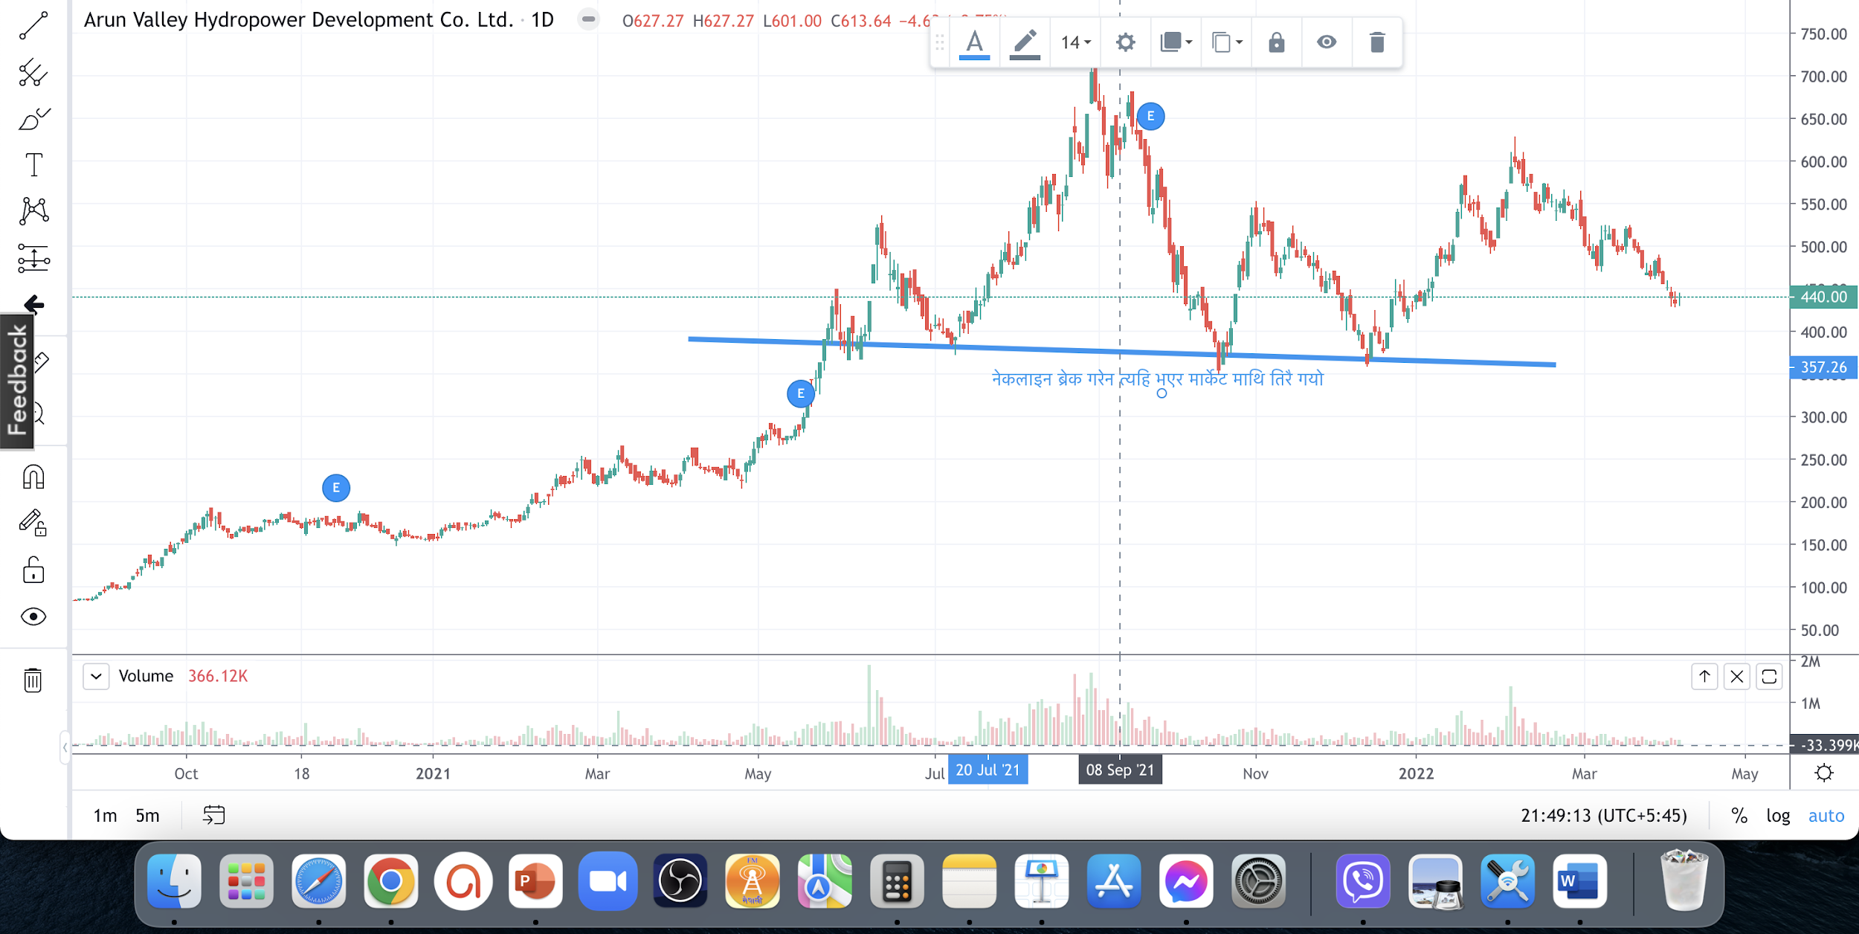
Head & Shoulder को चार्टमा परिक्षण १
प्रशिक्षकः रामहरी नेपाल

Slide 8
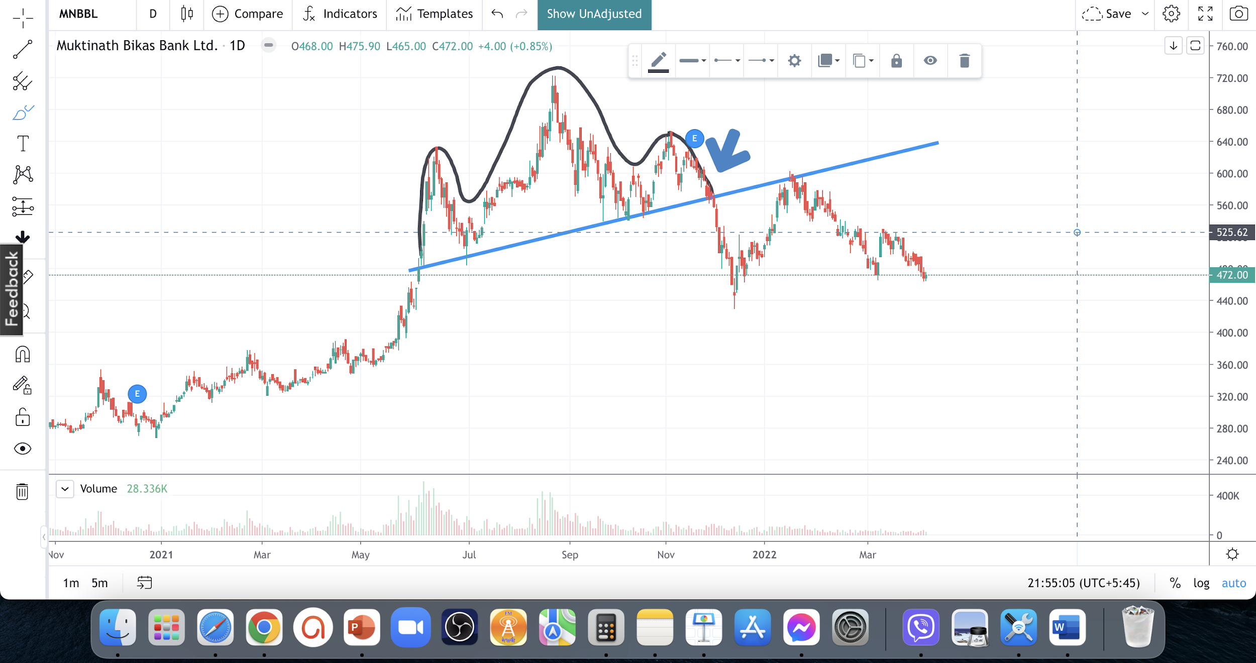
Head & Shoulder चार्टमा परिक्षण २
प्रशिक्षकः रामहरी नेपाल
Inverted Head and Shoulder भन्दा ज्यादा डवल बटम बनेको पाइयो ।

Slide 9
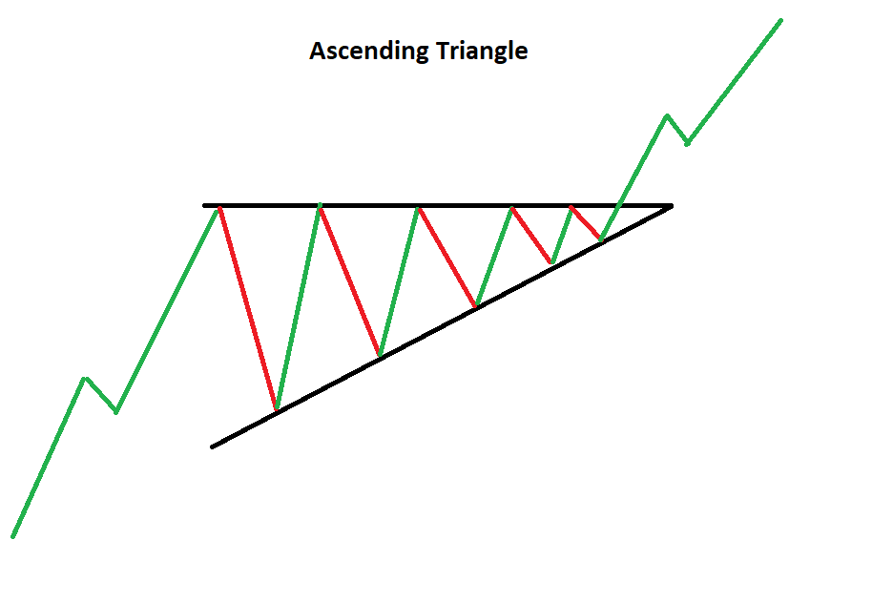
Triangle pattern: Ascending,
प्रशिक्षकः रामहरी नेपाल
तुफानको तयारीको रुपमा लिइन्छ । जव भोलाटिलीटि कम हुदै जान्छ त्यो बेला लगानीकर्ताले शक्ति संचिति गरिरहेको रुपमा अर्थ्याइन्छ ।
सपोर्ट माथि गै रहेको हुन्छ र रेसिस्टेनस उहि लेवलमा हुन्छ ।
कहिलेकाँहि डवल टपसँग कन्ट्राडिक्ट पनि हुन सक्छ ।
पटक पटक रेसिस्टेन्स सँग संघर्ष हुदा बुल पराजित भए जस्तो लाग्छ तर तलबाट सपोर्टको पेलानले रेसिस्टेन्स कमजोर हुदै अपर ब्रेकआउछ लिन्छ ।

Slide 10
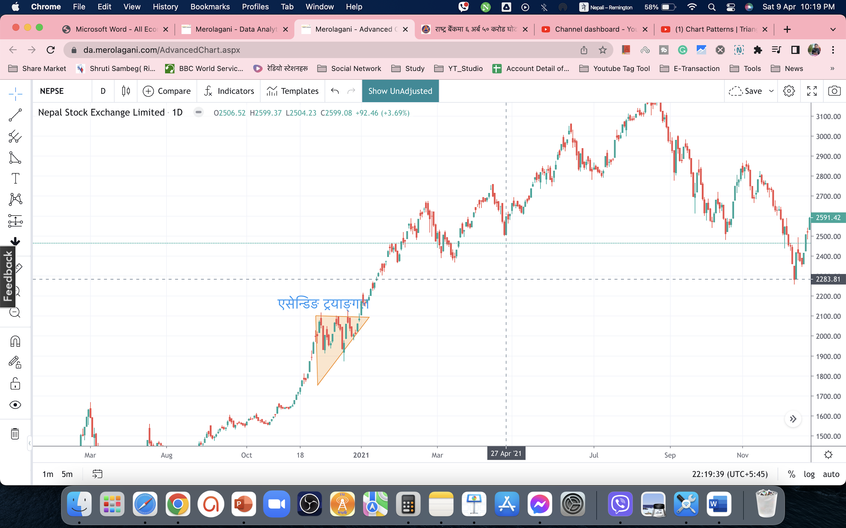
चार्टमा परिक्षणः Triangle pattern: Ascending,
प्रशिक्षकः रामहरी नेपाल

Slide 11
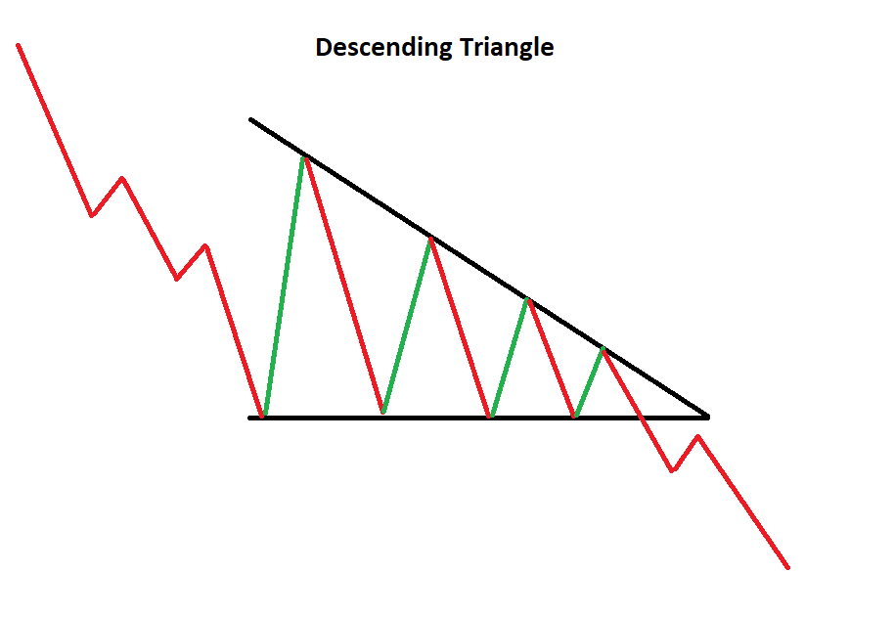
Triangle Pattern: Decending Triangle
प्रशिक्षकः रामहरी नेपाल
सपोर्ट उहि रेसिस्टेन्स कमजोर बन्दै जान्छ । रेसिस्टेन्सक पेलानले बारबार सपोर्ट हिट हुदा सपोर्ट कमोजर बन्छ ।
मनोविज्ञानः जे कुरा पनि साँघुरिदै गएपछि बलियो बन्छ । मतलव खालाको पानी पाइपमा हालेको जस्तो ।
यसमा सपोर्ट एउटै लेवलमा हुन्छ तर रेसिस्टेन्स घट्दै गैरहेको हुन्छ ।
ख्याल गर्नुहोस लोवर लोको श्रृंखला जारी छ र समान सपोर्टको लेवल ब्रेक छ भने बजार तल जान्छ भन्ने विचार गर्नु पर्छ ।

Slide 12
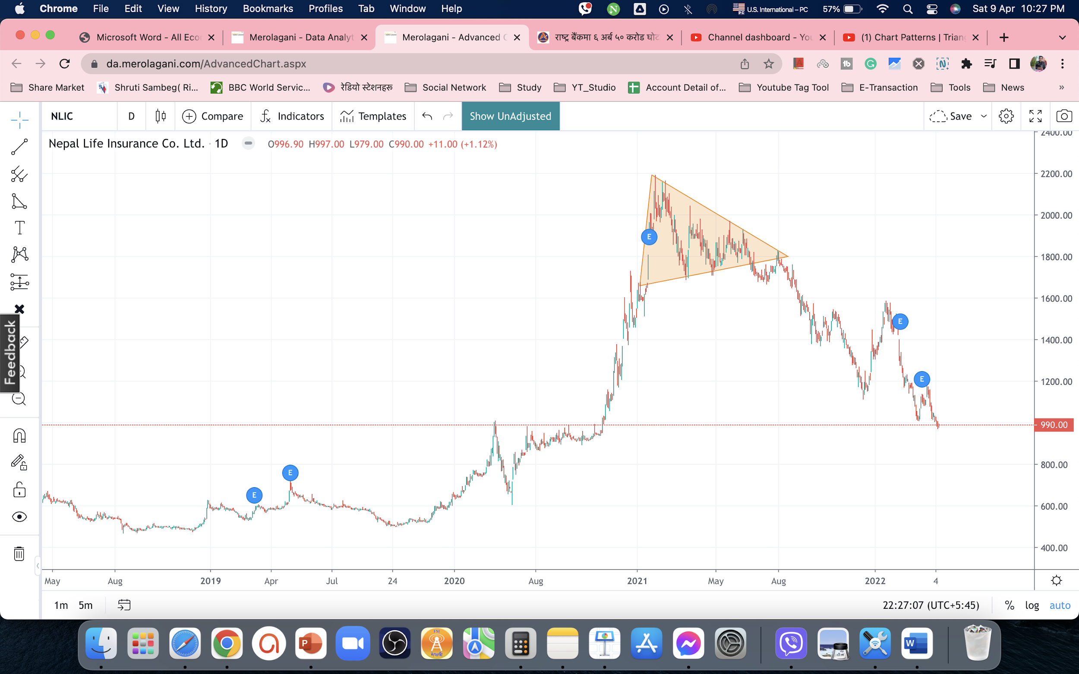
Triangle Pattern: Decending Triangle
प्रशिक्षकः रामहरी नेपाल

Slide 13
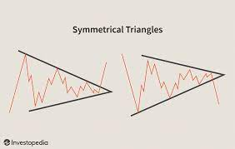
Symmetrical Triangle Pattern
प्रशिक्षकः रामहरी नेपाल
यो प्याटर्नमा माथि वा तल जता तिर पनि ब्रेक आउट हुन सक्छ ।
हाम्रो निर्णय लिने विन्दु त्रिभुजको दाहिने एंगल रहेको छ ।
सपोर्ट र रेसिस्टेन्स दुवैले प्राइस च्यानल खुम्चाउदै गएको । सपोर्टले रेसिस्टेन्स पेल्ने र रेसिस्टेनले सपोर्ट पेल्दा नतिजा जे पनि आउन सक्छ । त्यहि भएर Symmetrical Triangles लाइ जता पटि ब्रेक आउट जान्ट त्यसको भोली पल्ट निर्णय लिनु पर्छ ।
Pennant Pattern सँग लगभग मिल्छ ।

Slide 14
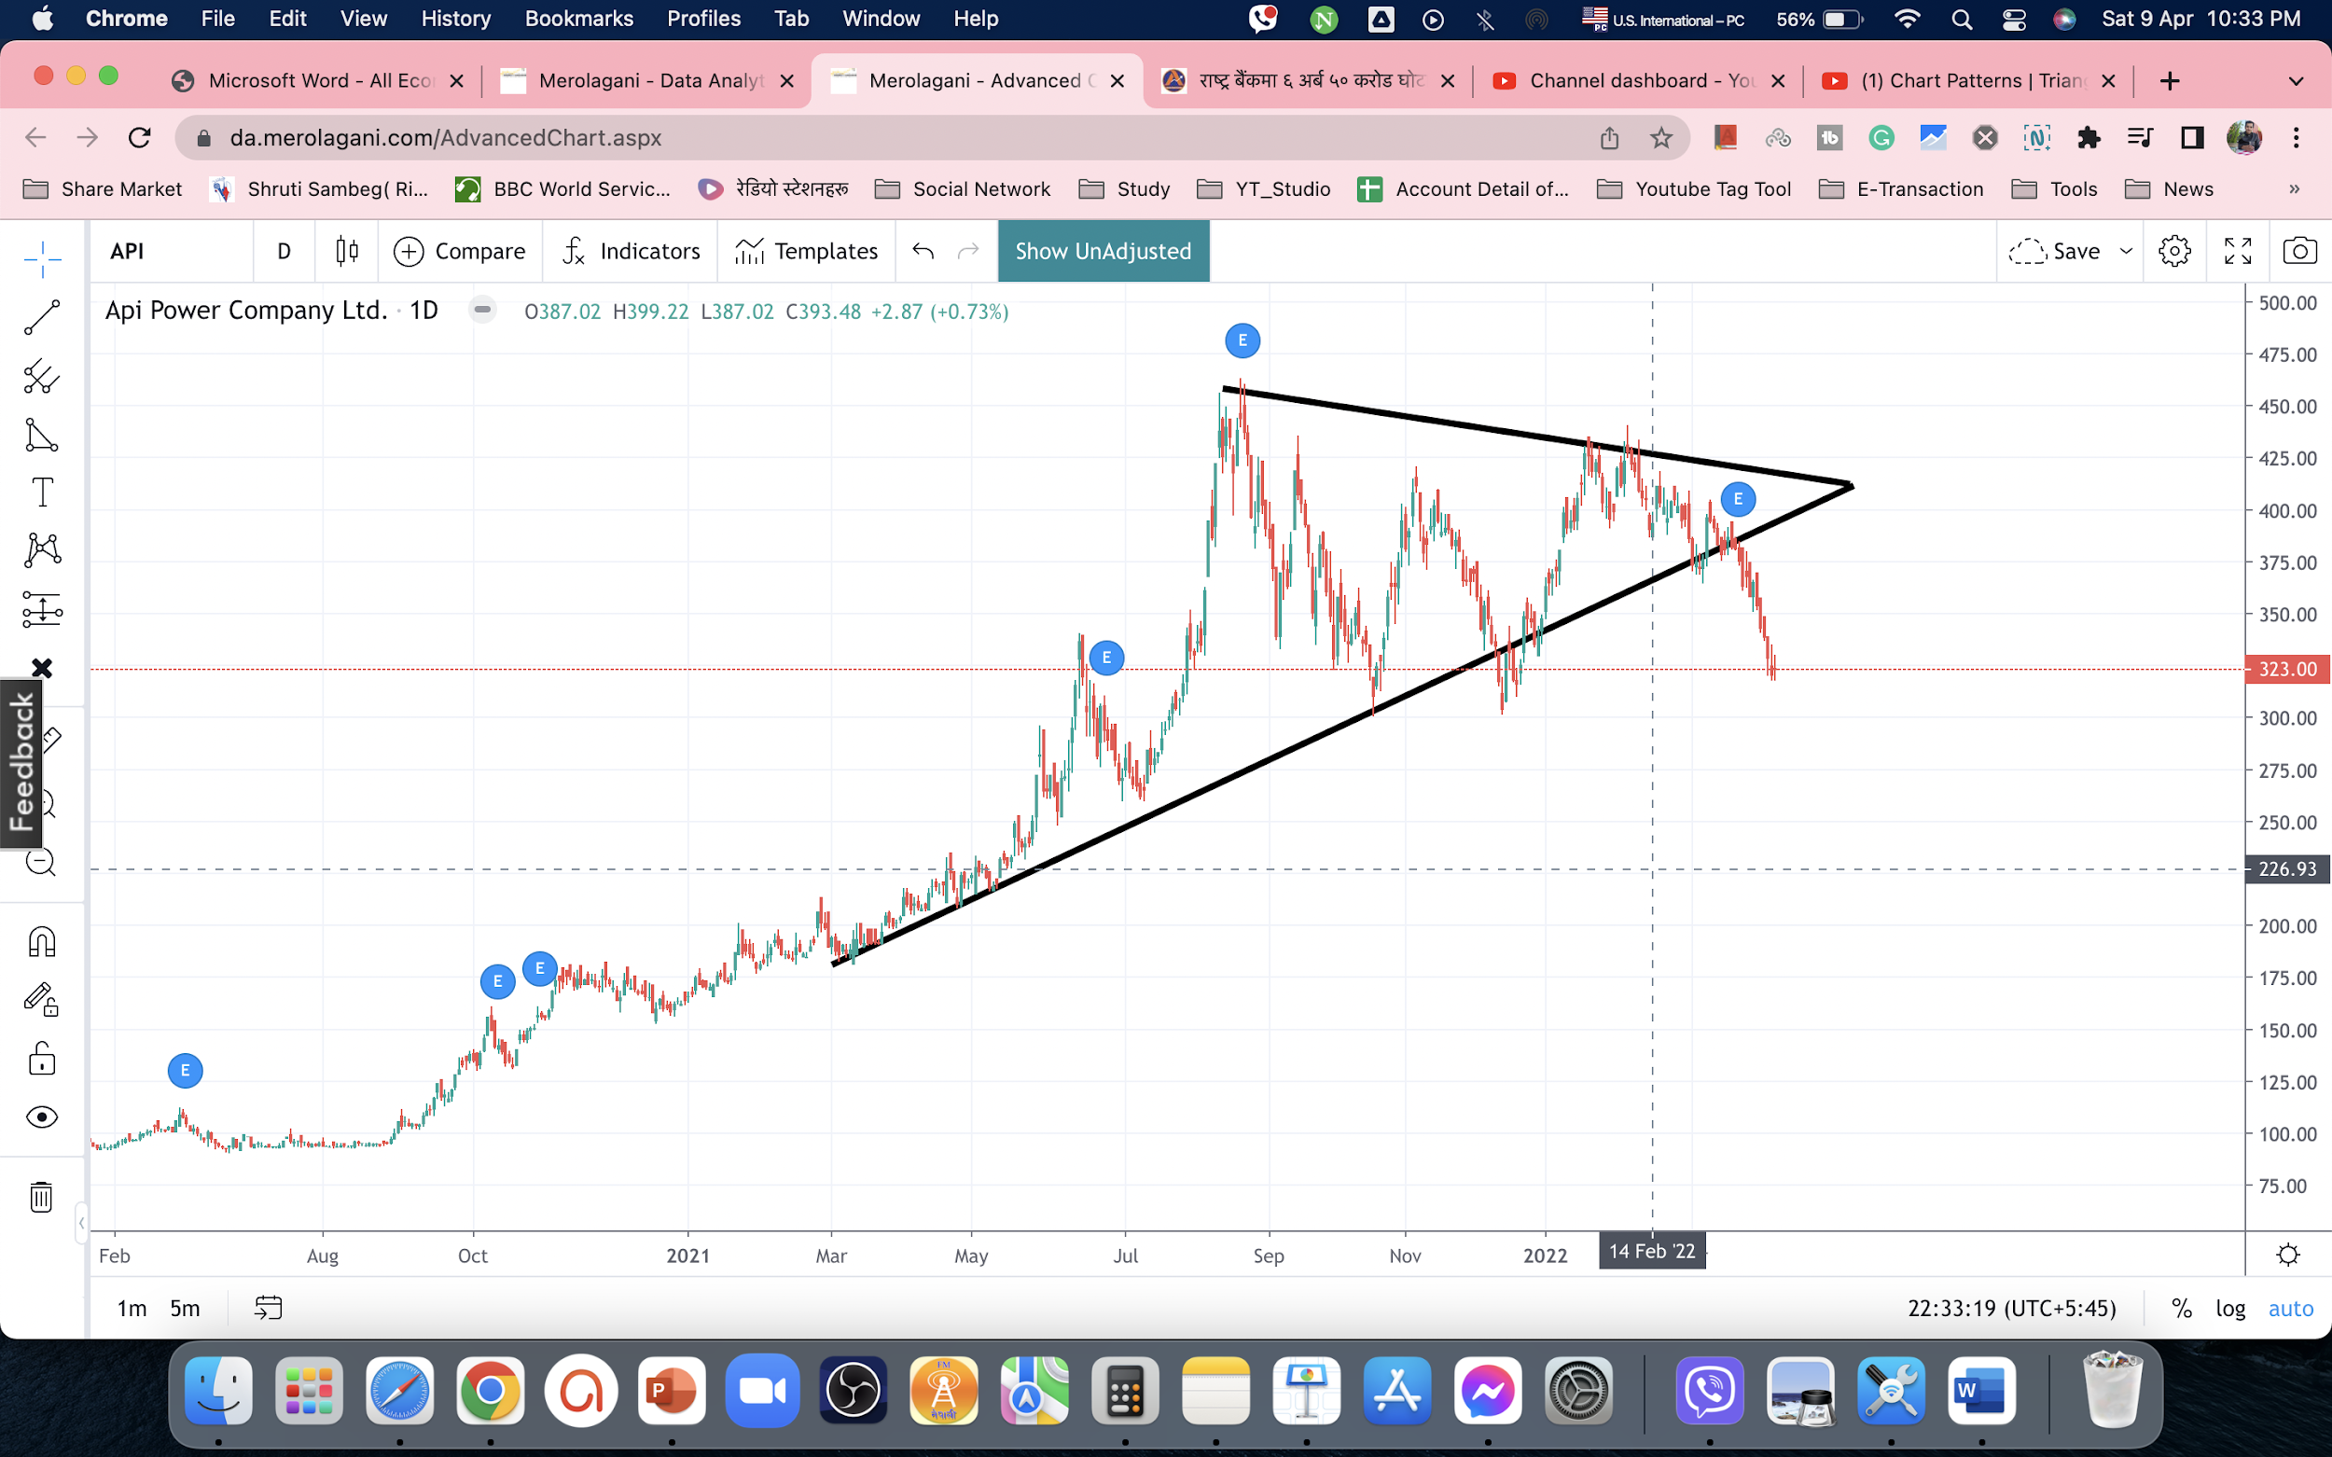
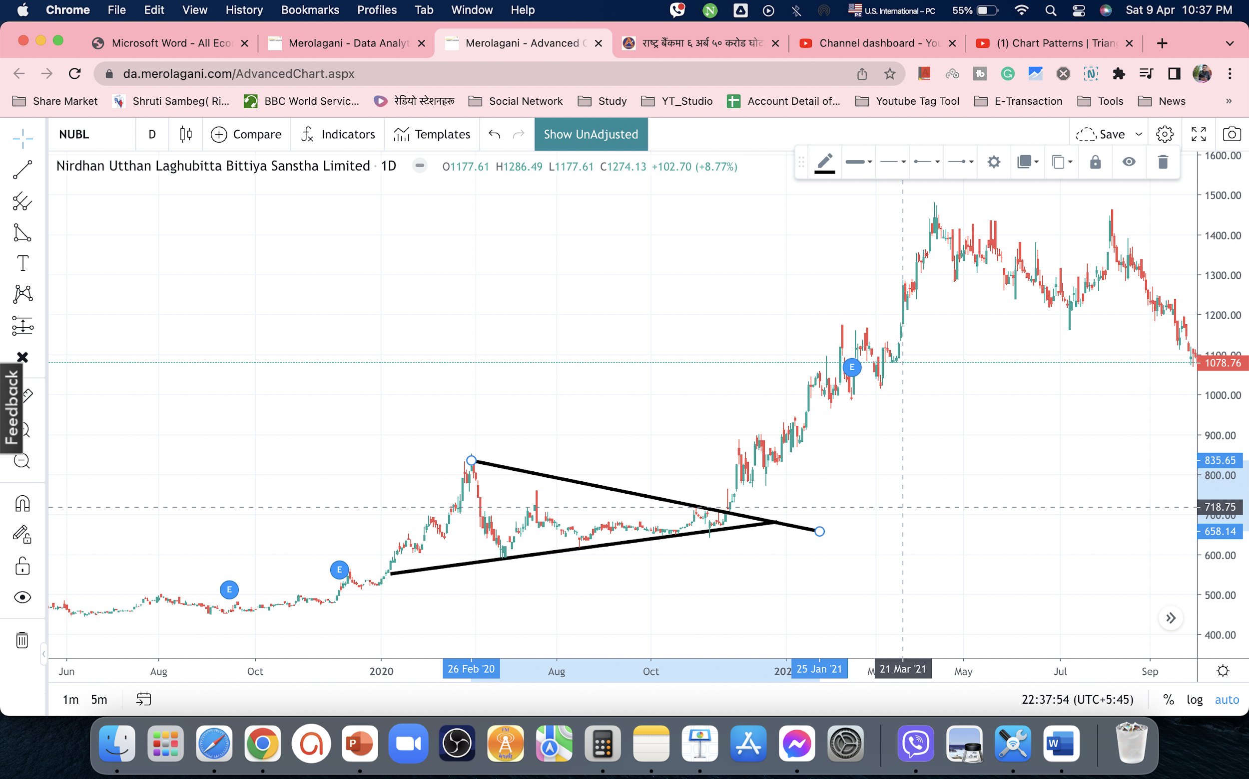
Lower Break Out Upper Breakout
चार्टमा परिक्षणः Symmetrical Triangle Pattern
प्रशिक्षकः रामहरी नेपाल

Slide 15
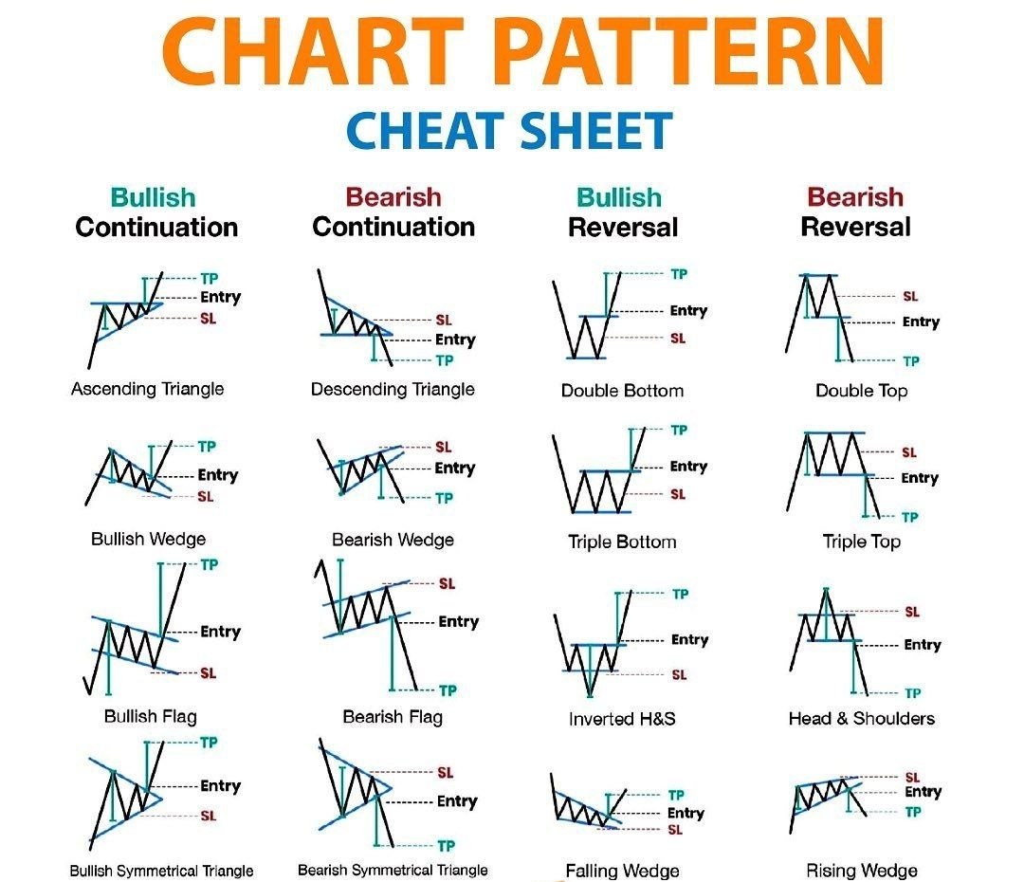

Slide 16
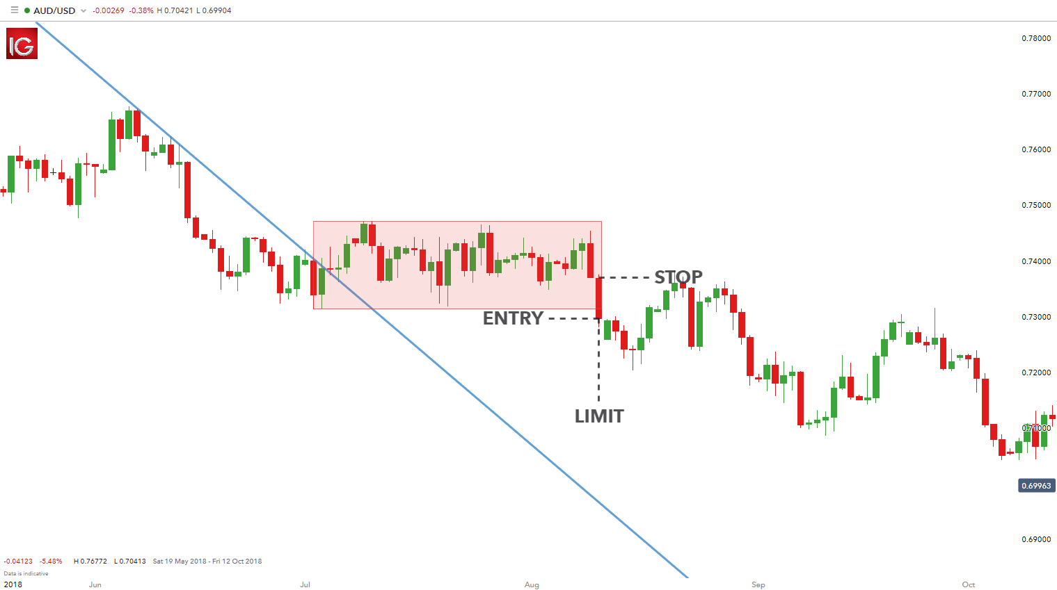
Rectangle Chart Pattern
प्रशिक्षकः रामहरी नेपाल
;fO8j]h nodf /x]sf] ahf/ stf hfnf eg]/ cg'dfng nufpg ;Sg] Kof6g{
बजार साइडवेज जानु भनेको बजार अनिर्णयको बन्दि हुनु हो । जव अनिर्णयबाट कुनै निर्णय पत्ता लगाउन सकिन्छ तव हाम्रो लागि त्यो निर्णय लिने बेलाको रुपमा रहन्छ ।
यसलाइ ब्रेकआउट विथ विल्डअप पनि भन्न सकिन्छ ।
साइकोलोजीः साइडवेज भनेको इनडिसि जन मोड हो । जव त्यो साइडजेज च्यानल ब्रेक हुन्छ त्यहाँ लगानीकर्ताले कता जाने निर्णय लिएको मानिन्छ ।

Slide 17
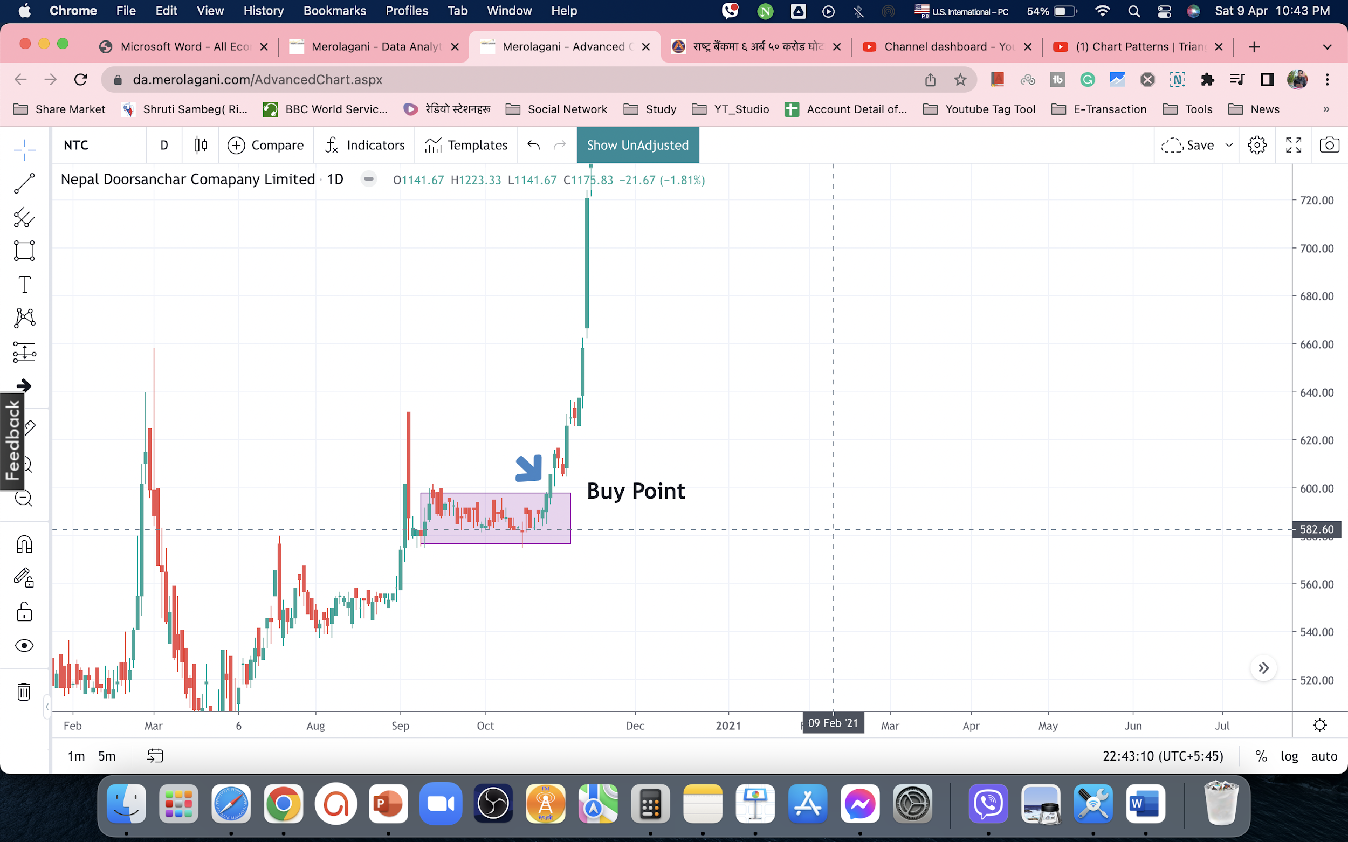
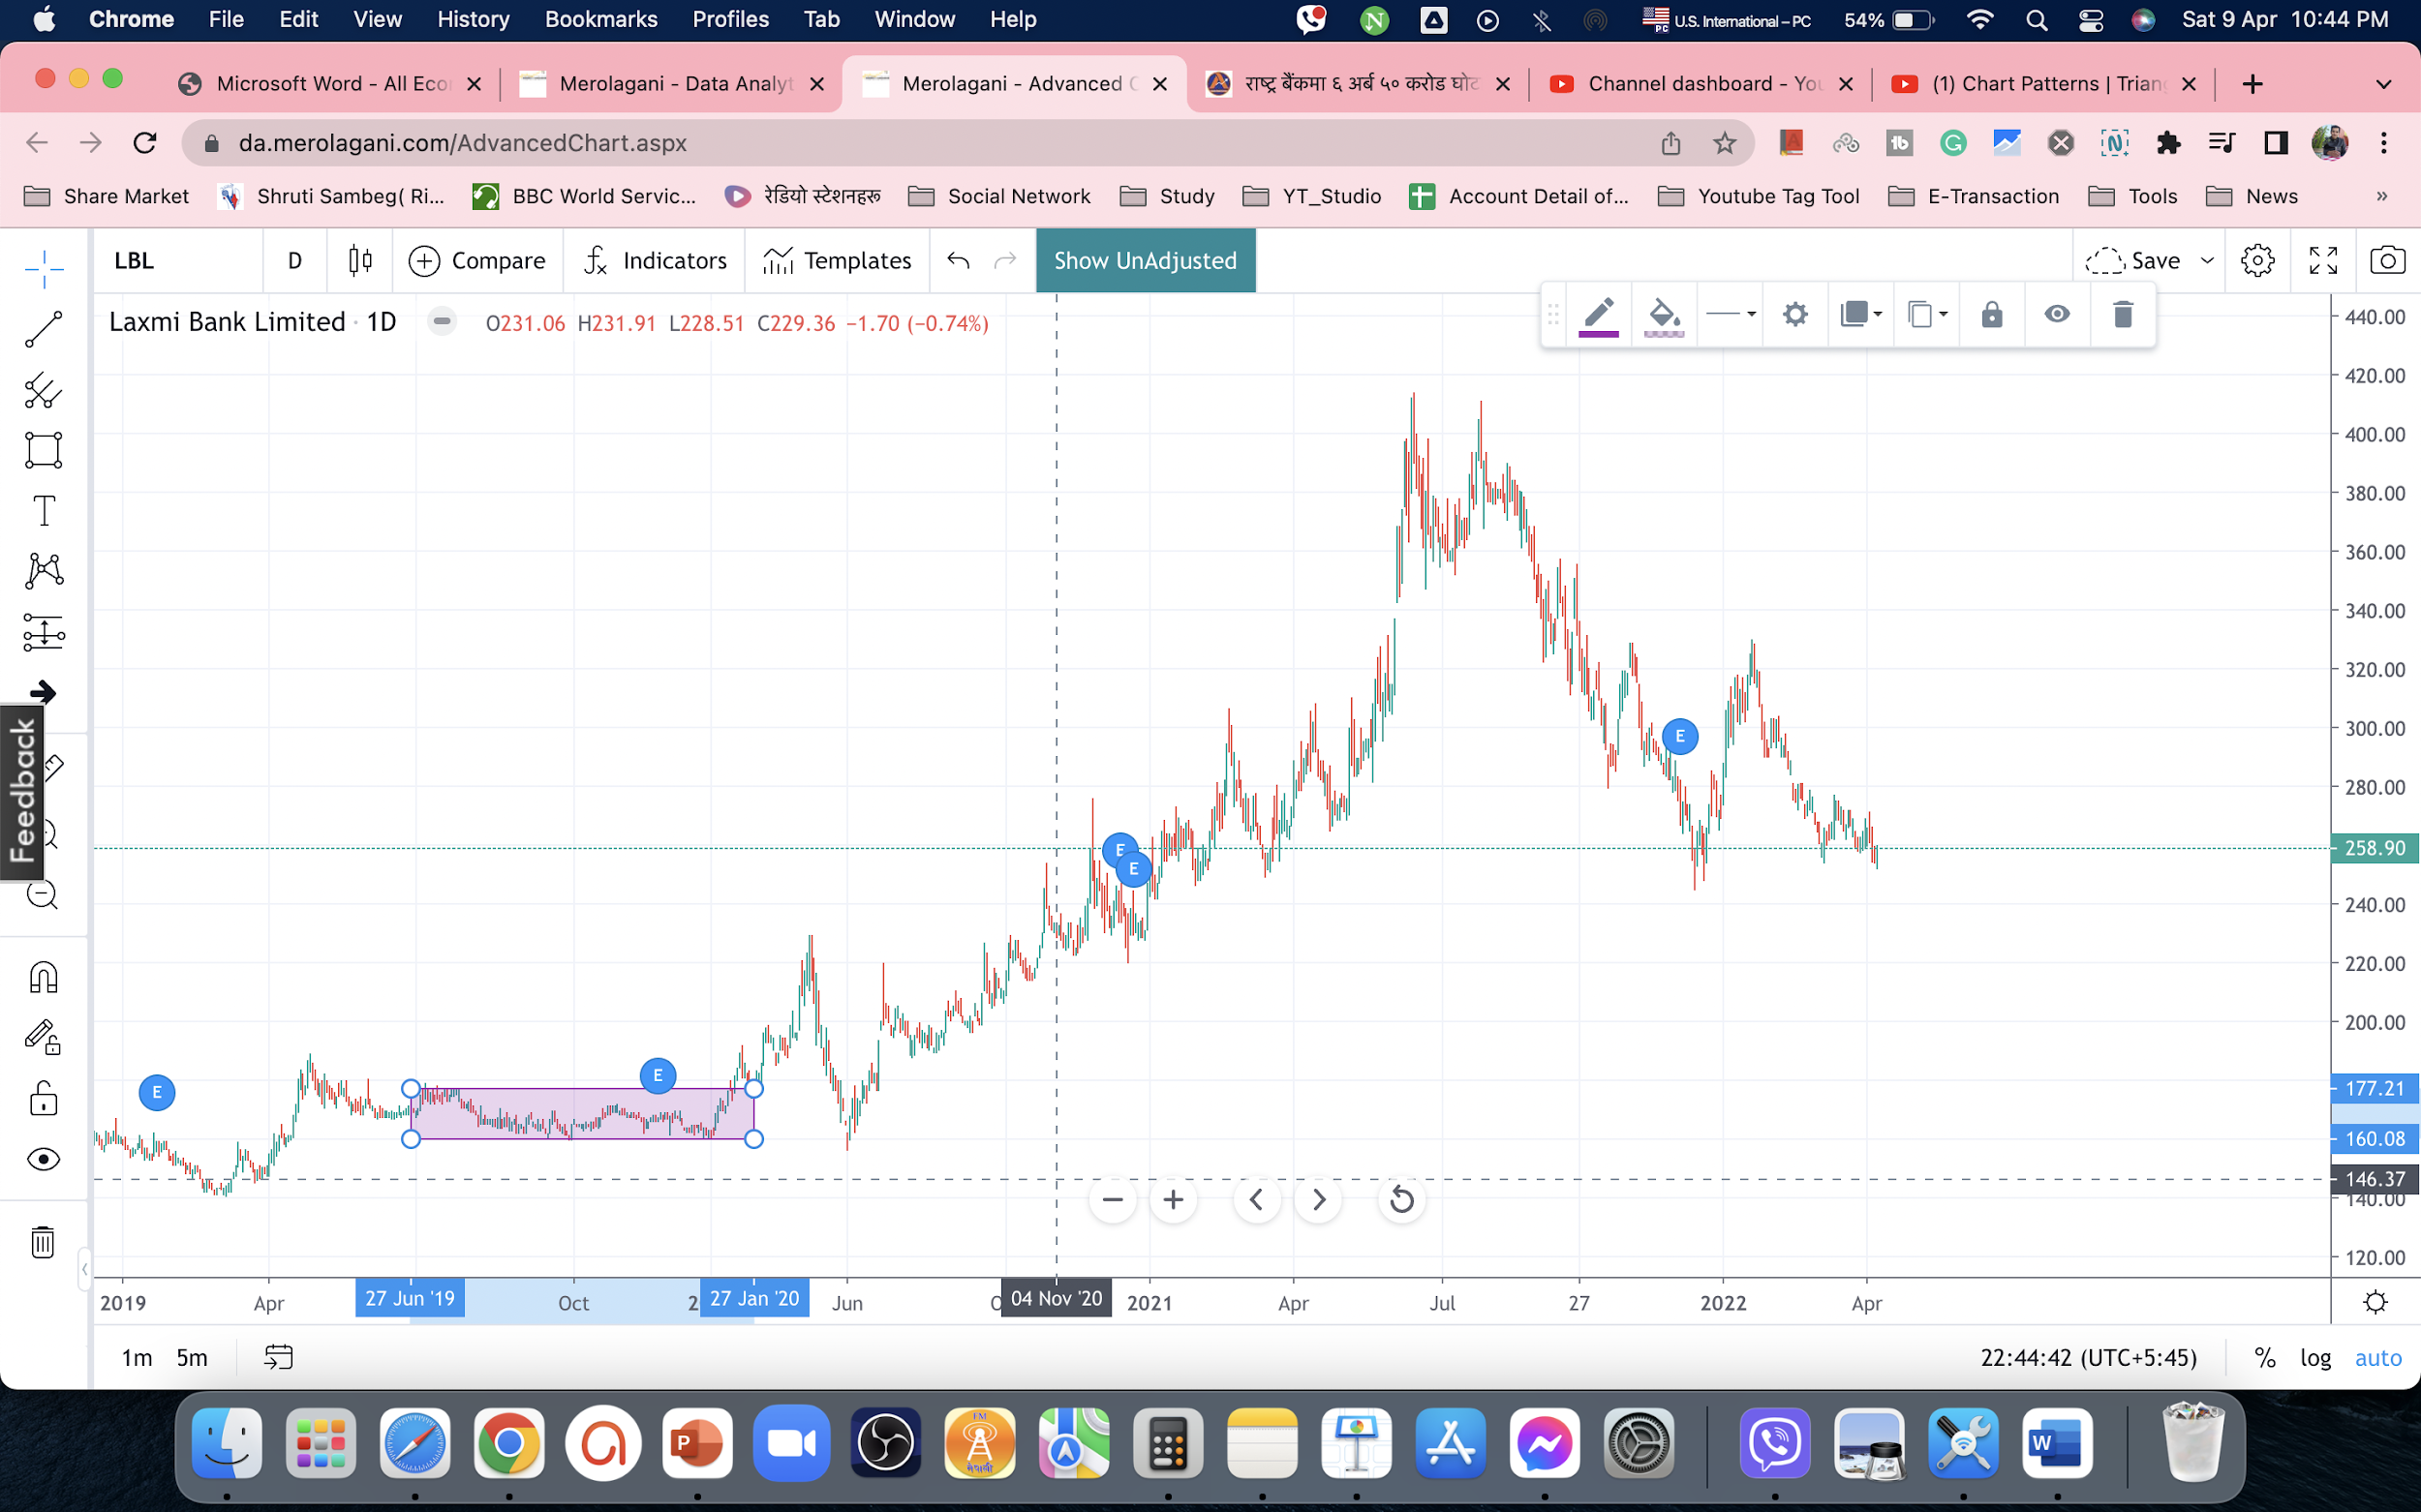
चार्टमा परिक्षणः Rectangle Chart Pattern Buy Point
प्रशिक्षकः रामहरी नेपाल

Slide 18
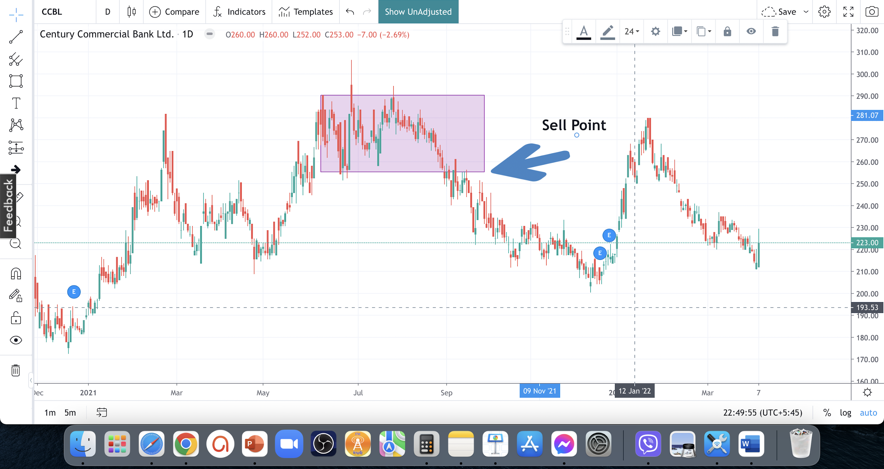
चार्टमा परिक्षणः Rectangle Chart Pattern Sell Point

Slide 19
Task:
प्रशिक्षकः रामहरी नेपाल
तपाइलाइ उपयुक्त लागेको माथि पढेको चार्ट प्याटर्न कुनै कम्पनीमा खोज्नुहोस र यसको सुद्धता जाँच्नुहोस ।
double top-
double buttom-
ascending triangle-
decending triangle-
symmetrical trialble
head and shoulder, Inververted-
rectangle.

Slide 20
Session 2: Top Technical Tools

Slide 21
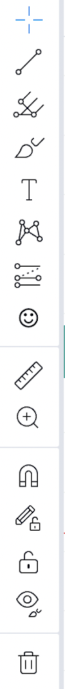
Day 7: Important Tools and Its Category
Trendline Tool: ट्रेन्ड पहिचान गर्न
Gann & Fibonacci Tool: हाइ पोइन्ट र लो पोइन्ट जोडेर बजारको अध्ययन गर्ने
Patterns:बजार अनियमित हुदैन । इतिहाँसका विभिन्न प्याटर्न दोहोरि रहन्छन भनी त्यो प्याटर्न पत्ता लगाउन मदत गर्ने टुल
Prediction & Measurement Tool: भाविदिशा देखाउन मदत गर्ने टुलहरु यसमा हुन्छन ।
प्रशिक्षकः रामहरी नेपाल
General Tool
Geometric Shape, Cursor: ,Text, Icons, Measure, Zoom In , Magnet: Weak, Strong, Stay in Drawing Mood, Lock All Drawing Tool, Hide All/Show All Tool, Remove Tool

Slide 22
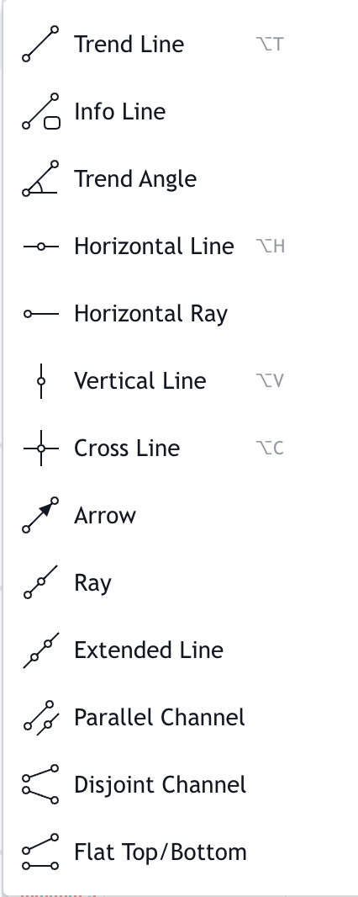
Important Tools and Its Category
प्रशिक्षकः रामहरी नेपाल
Info Trend Line
index increasement, number of trading day, Angle,
Parallel Channel: सरल तरिकालो लोवर टेंन्डलाइन र हाइयर टेंन्डलाइन खिच्न मदत गर्दछ ।

Slide 23
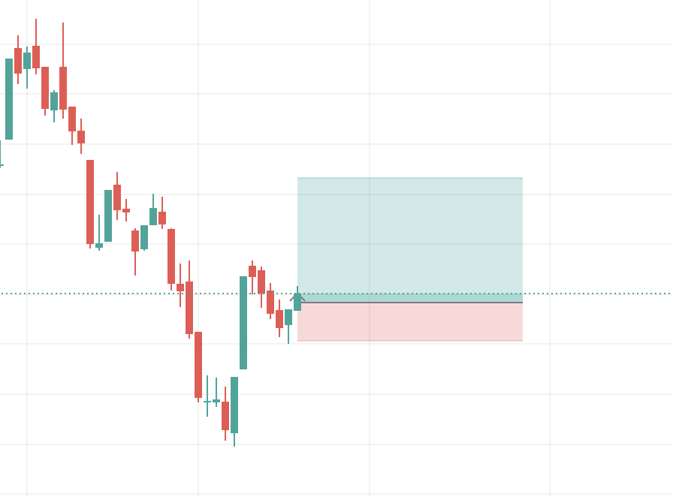
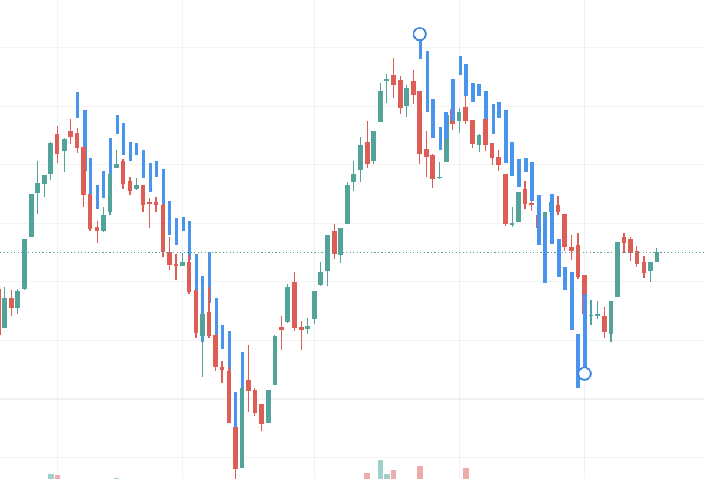
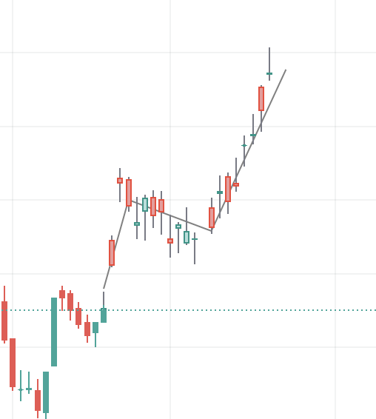
Predict and Measurement tool
Long Position and Short Position: तपाइ आफैले इन्ट्रि टार्गेट स्टपलस सेट गरि चार्टमा राख्न देखाउन सक्ने टुल
यसमा रिस्क रिवार्ड रेसियो पनि हेर्न मिल्छ ।
Date and Price Range: निश्चित समायावधीको कारोबार विवरणः बार दिन र थपघड
Bar Pattern: इतिहास दोहोरिन्छ भनिन्छ । बर्तमान अवस्थाको प्याटर्न इतिहासमा कहा थियो र अव त्यो अनुसार कहा जाला भनी बार प्याटर्नको प्रयोग गरिन्छ ।
Ghost Feed: हामि बर्तमान अवस्थामा भविष्यको मूल्य आकलन गर्छौ । तर साधारण ट्रेन्डलाइन गर्दा भन्दा घोष्ट लाइनबाट गर्दा वास्तविक जस्तो देखिन्छ । क्याण्डल randomly बन्ने हो ।
Forecast: आगामी दिनमा कहा सम्म जांदा बजार कति दिनको र कति अंकको हुन्छ देखाउछ । यसमा पनि तपाइले रेखा म्यानुअल्ली तोक्ने हो । पुरानो चार्टमा लगाएर आफ्नो आइडिया सेयर गर्न प्रयोग गर्ने चलन छ ।
प्रशिक्षकः रामहरी नेपाल

Slide 24
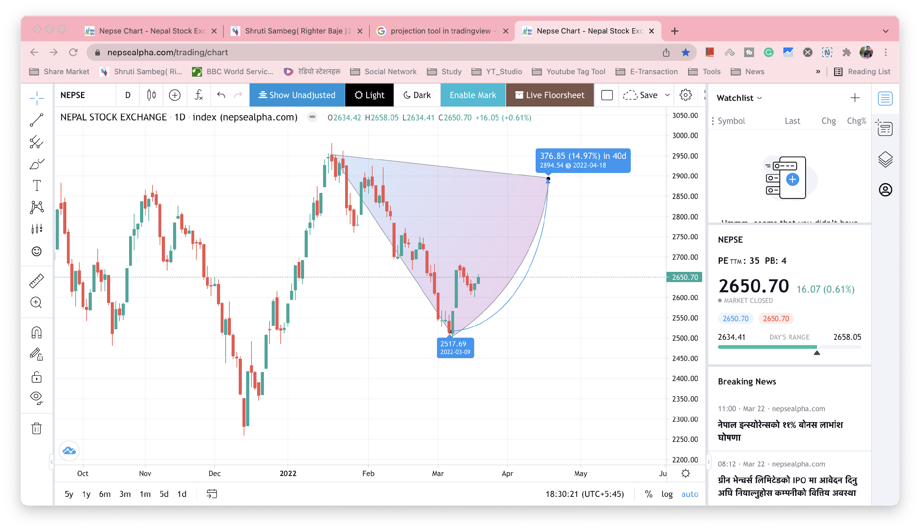
Projection tool and combination of Projection and forcast
Projection tool using: First Point- Beginning of Swing, 2nd End of Swing and third your predicted Point.
also use forcat tool to connect swing ending point and prediction point. It shows how many day you should wait to achieve target.
प्रशिक्षकः रामहरी नेपाल

Slide 25
Task
कुन कुन टुल तपाइले उपयोगि पाउनु भयो हामिले पढेको मध्ये ? चार्टमा अभ्यास गरेर हेर्नुहोस ।
प्रशिक्षकः रामहरी नेपाल

